Slide 1
行列の合成
行列は掛け算することにより合成することができます。
これまでの変換行列を合成することにより、
移動、回転、拡縮を組み合わせた移動が可能になります。
最もよく使用する場面は、画像をその場で拡縮、回転する場合です。
例題を見ながら学習していきます。

Slide 2
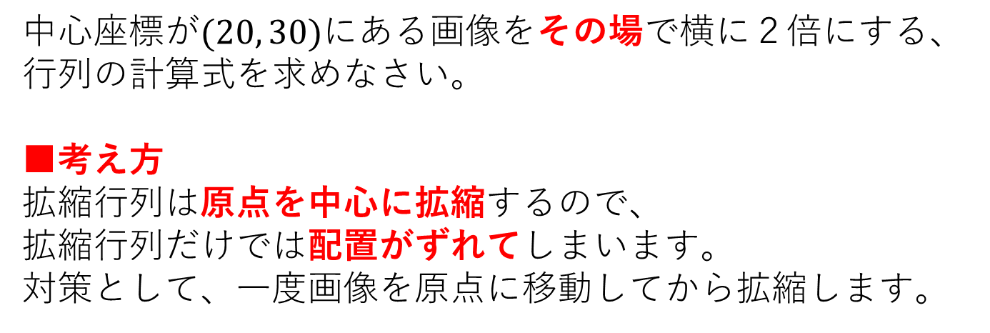
行列の合成 例題
中心座標が$(20, 30)$にある画像をその場で横に２倍にする、
行列の計算式を求めなさい。
■考え方
拡縮行列は原点を中心に拡縮するので、
拡縮行列だけでは配置がずれてしまいます。
対策として、一度画像を原点に移動してから拡縮します。

Slide 3
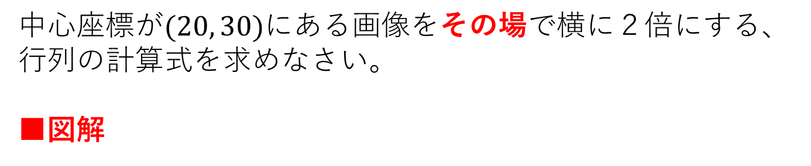
行列の合成 例題
中心座標が$(20, 30)$にある画像をその場で横に２倍にする、
行列の計算式を求めなさい。
■図解
①その場で拡縮するには
②一度原点に配置して
③拡縮して
④元の位置に戻す

Slide 4
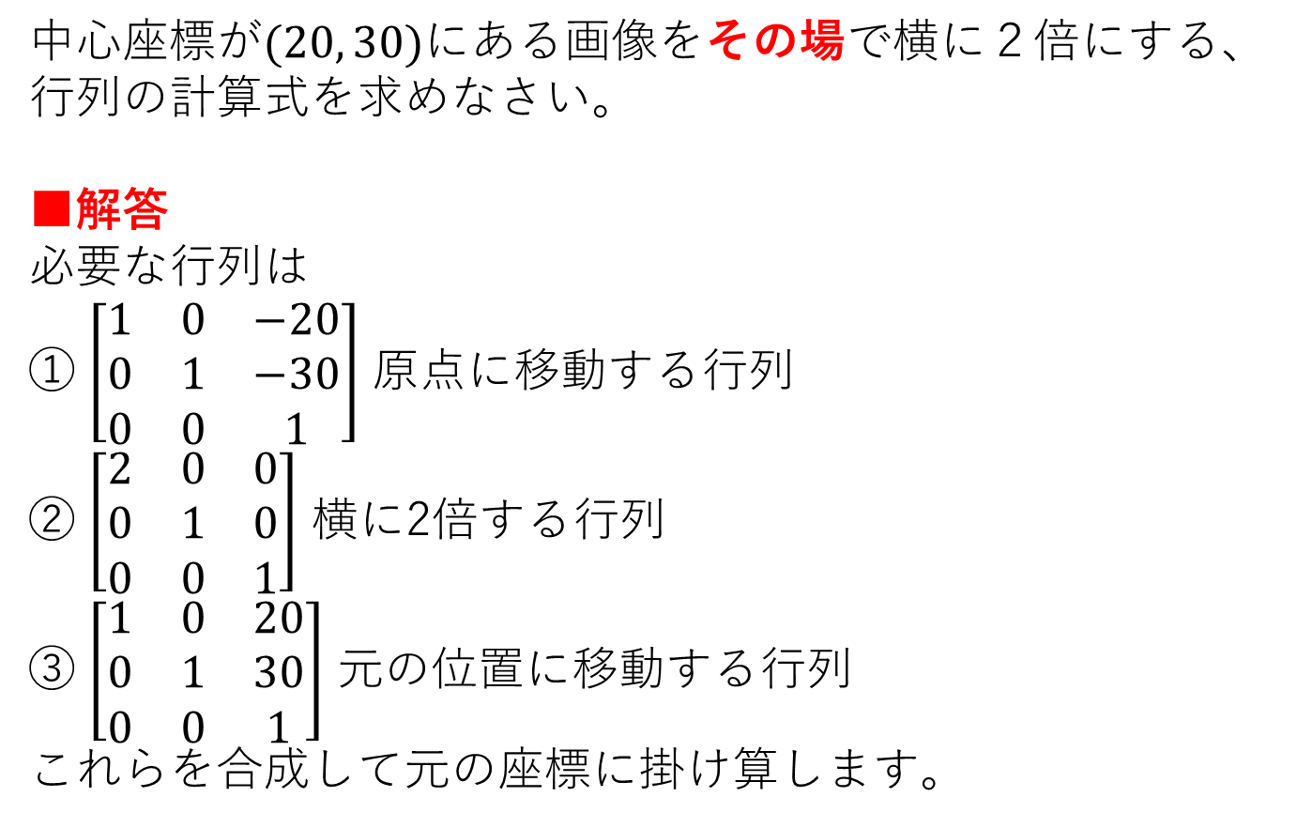
行列の合成 例題
中心座標が$(20, 30)$にある画像をその場で横に２倍にする、
行列の計算式を求めなさい。
■解答
必要な行列は
① $\left[\begin{matrix}1 & 0 & −20 \\ 0 & 1 & −30 \\ 0 & 0 & 1\end{matrix}\right]$ 原点に移動する行列
② $\left[\begin{matrix}2 & 0 & 0 \\ 0 & 1 & 0 \\ 0 & 0 & 1\end{matrix}\right]$ 横に2倍する行列
③ $\left[\begin{matrix}1 & 0 & 20 \\ 0 & 1 & 30 \\ 0 & 0 & 1\end{matrix}\right]$ 元の位置に移動する行列
これらを合成して元の座標に掛け算します。

Slide 5
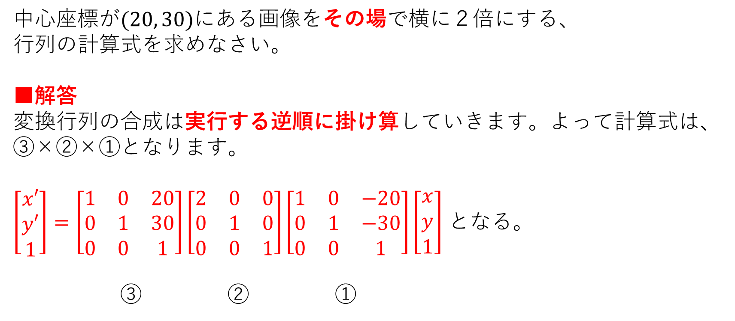
行列の合成 例題
中心座標が$(20, 30)$にある画像をその場で横に２倍にする、
行列の計算式を求めなさい。
■解答
変換行列の合成は実行する逆順に掛け算していきます。よって計算式は、
③×②×①となります。
$\left[\begin{matrix}x′ \\ y′ \\ 1\end{matrix}\right]=\left[\begin{matrix}1 & 0 & 20 \\ 0 & 1 & 30 \\ 0 & 0 & 1\end{matrix}\right]\left[\begin{matrix}2 & 0 & 0 \\ 0 & 1 & 0 \\ 0 & 0 & 1\end{matrix}\right]\left[\begin{matrix}1 & 0 & −20 \\ 0 & 1 & −30 \\ 0 & 0 & 1\end{matrix}\right]\left[\begin{matrix}x \\ y \\ 1\end{matrix}\right]$ となる。
③ ② ①

Slide 6
行列の合成
このように移動と拡縮を掛けて合成し、その場での拡縮を実現します。
回転も同様なので練習してみます。

Slide 7
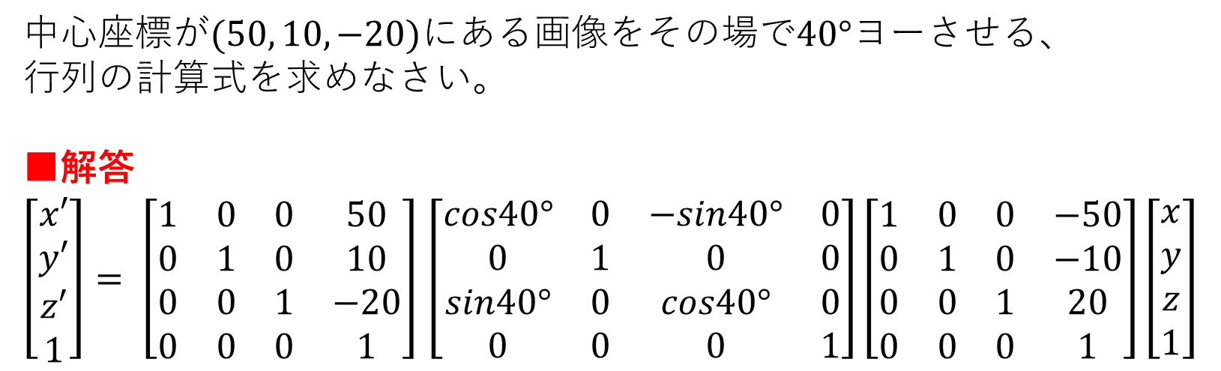
行列の合成 例題
中心座標が$(50, 10, −20)$にある画像をその場で$40°$ヨーさせる、
行列の計算式を求めなさい。
■解答
$\left[\begin{matrix}x′ \\ y′ \\ z′ \\ 1\end{matrix}\right]= \left[\begin{matrix}1 & 0 & 0 & 50 \\ 0 & 1 & 0 & 10 \\ 0 & 0 & 1 & −20 \\ 0 & 0 & 0 & 1\end{matrix}\right]$ $\left[\begin{matrix}cos40° & 0 & −sin40° & 0 \\ 0 & 1 & 0 & 0 \\ sin40° & 0 & cos40° & 0 \\ 0 & 0 & 0 & 1\end{matrix}\right]\left[\begin{matrix}1 & 0 & 0 & −50 \\ 0 & 1 & 0 & −10 \\ 0 & 0 & 1 & 20 \\ 0 & 0 & 0 & 1\end{matrix}\right]\left[\begin{matrix}x \\ y \\ z \\ 1\end{matrix}\right]$
③元の位置に移動
②ヨー回転
①原点に移動
行列と手順さえ覚えれば、やることは変わりません。

Slide 8
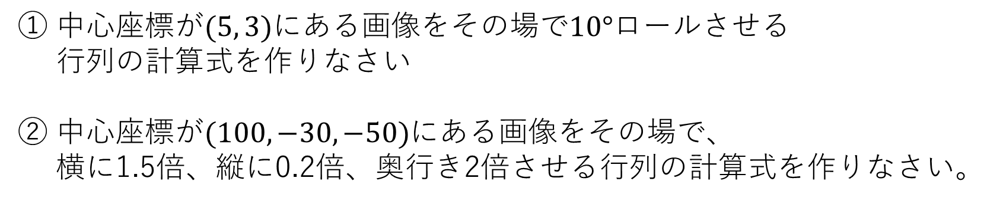
行列の合成 練習
① 中心座標が$(5, 3)$にある画像をその場で$10°$ロールさせる
行列の計算式を作りなさい
② 中心座標が$(100, −30, −50)$にある画像をその場で、
横に1.5倍、縦に0.2倍、奥行き2倍させる行列の計算式を作りなさい。

